Slide 1

ক্লাশের সবাইকে শুভেচ্ছা

Slide 2
শিক্ষক পরিচিতি
মোহাঃ তাবারক হোসেন
সহকারী শিক্ষক
গোমস্তাপুর আঃহামিদ বালিকা উচ্চবিদ্যালয়।
গোমস্তাপুর,চাঁপাই নবাবগঞ্জ।

Slide 3
পাঠ পরিচিতিঃ
শ্রেনী-সপ্তম
বিষয়- সাধারন বিজ্ঞান
অধ্যায়-এক
Notes:
ধ

Slide 4
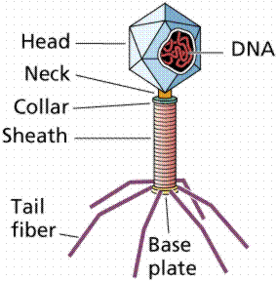
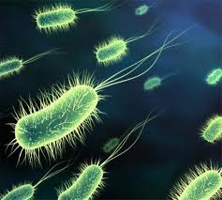
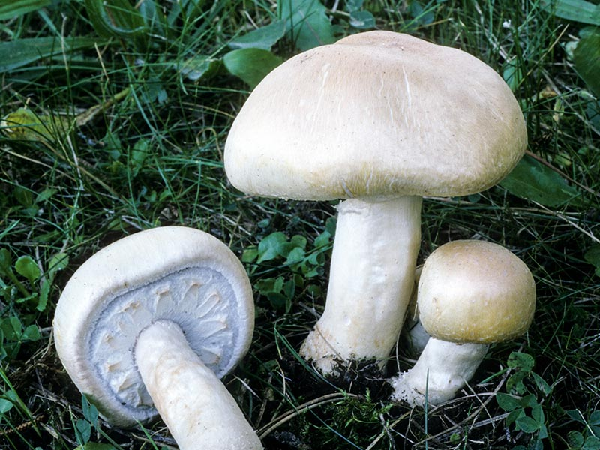
ভাইরাস
ব্যাকটেরিয়া
ছত্রাক
উপরের ছবি গুলো লক্ষ্য করঃ
Notes:
্র

Slide 5
পাঠ শিরোনামঃ
নিম্নশ্রেণির জীব (ভাইরাস)

Slide 6
শিখনফলঃ
পাঠ শেষে শিক্ষার্থীরা ভাইরাস কি তা বলতে পারবে।
ভাইরাসের গঠন প্রকৃতি চিহ্নিত করতে পারবে।
ভাইরাসের অপকারি দিক গুলো বর্ননা করতে পারবে।

Slide 7
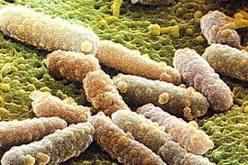

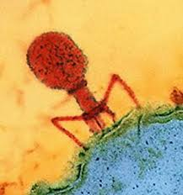
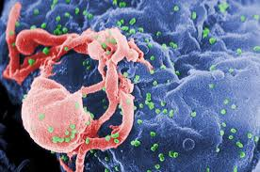
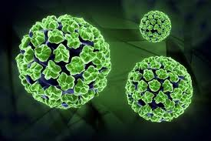
উপরের ছবি গুলো লক্ষ্য কর

Slide 8
একক কাজঃ
সময়ঃ ৩ মিঃ
১।ভাইরাস কি লিখ?
২।ভাইরাসের আকৃতি কেমন?

Slide 9
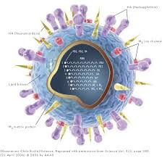
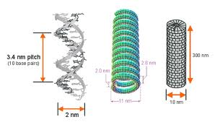
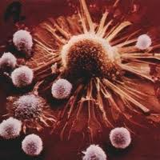
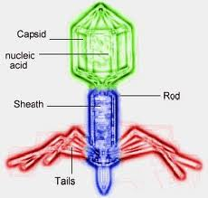
টোবাকো মোজাইক ভাইরাস
ইনফ্লুয়েঞ্জা ভাইরাস
প্রানী ভাইরাস
T2 ভাইরাস

Slide 10
সময়ঃ ৩ মিঃ
জোড়ায় কাজঃ
1।ভাইরাস জনিত ৫ টি রোগের নাম লিখ?

Slide 11
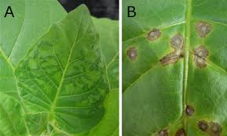
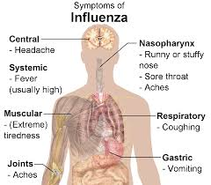
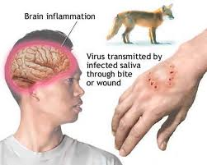
ভাইরাস আক্রান্ত পাতা
ভাইরাস আক্রান্ত মানব দেহ

Slide 12
দলীয় কাজঃ
১।ভাইরাসের ক্ষতিকর দিকগুলো লিখ?
সময়ঃ ৬ মিঃ

Slide 13
মূল্যায়নঃ
১।ভাইরাস কি?
2।ভাইরাসের আকৃতি কেমন?
3।ভাইরাসের অপকারিতা গুলো কি কি?

Slide 14
বাড়ীর কাজঃ
ভাইরাস জনিত রোগ প্রতিরোধে করণীয় দিক গুলো লিখ।

Slide 15

ধন্যবাদ

